Slide 1
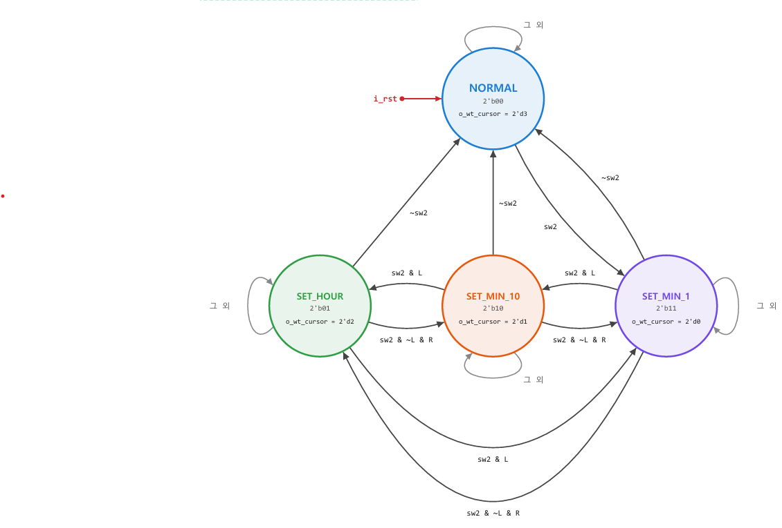
Watch control unit – 시간/ 분 BCD(SW=1) 에서 SW2=1 일 때, 시간 Setting 기능
cursor 의 역할 :
Watch control enable 시, 시간 값 세팅 위치 선정 및 Anode 별 점멸 input에 기여
NORMAL
cursor x
SET_MIN_1
cursor 0
SET_MIN_10
cursor 1
SET_HOUR
cursor 2

Slide 2
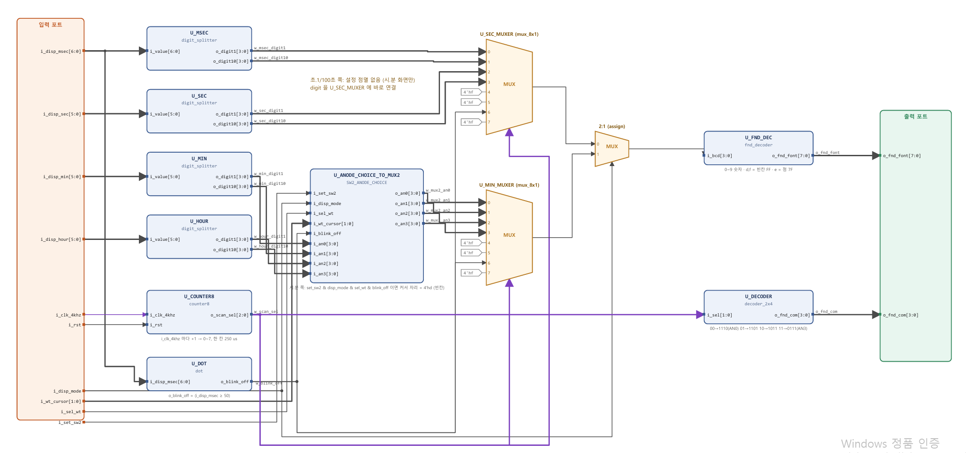
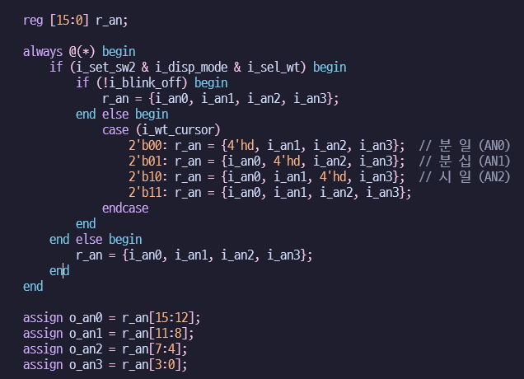
Watch control unit 기능 정의
cursor 값 ->
Fnd controller 내부 및 출력( 기존의 anode3의 점멸 자원을 이용하여 자리값 세팅에 적용)
ex) cursor = 0 ( 4KHz tick 사용 )
msec < 50
0.5ms
0.5ms
i_blink_off = 0
msec >= 50
0.5ms
0.5ms
i_blink_off = 1
U_ANODE_CHOICE 내부 logic
1. enable(SW2 : 1 SW1 : 1 SW0 : 0 )
Fnd controller 내부로 들어오는 신호 = hour/min
2. State machine 의 cursor 값이 ‘점멸 위치’를 결정
SW1 = 1
3. 4KHz 주기로 Sel 결정(anode당 주기 0.25ms / DISP 표시 1ms , 점멸 1ms)

Slide 3
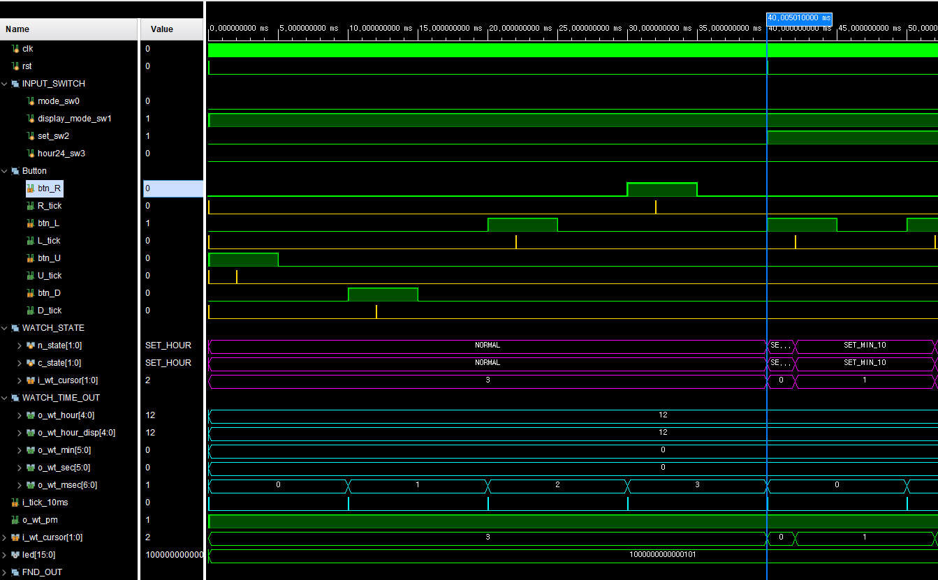
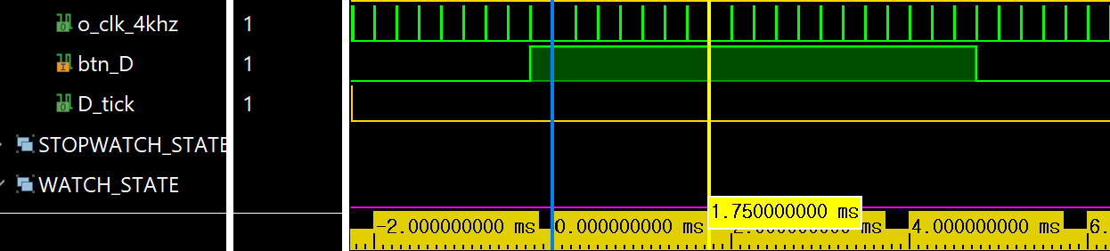
검증 시나리오 1. 버튼 동작 확인
P1 – SW2 = 0 에서 버튼 입력 시 State 변화 유무 확인
SW2 = 0 ( SET 모드 X) 일 때 버튼 입력시 다음 State로 변화 안함
입력 버튼 5ms를 주었을 때, 4khz 디바운서 기준 7cycle(0.25ms *7) 뒤인 1.75ms 이후 버튼 틱 입력 확인
1. DISPLAY 모드 : 시간 / 분
cursor x
2. 버튼을 입력해도 스테이트 변화 X

Slide 4
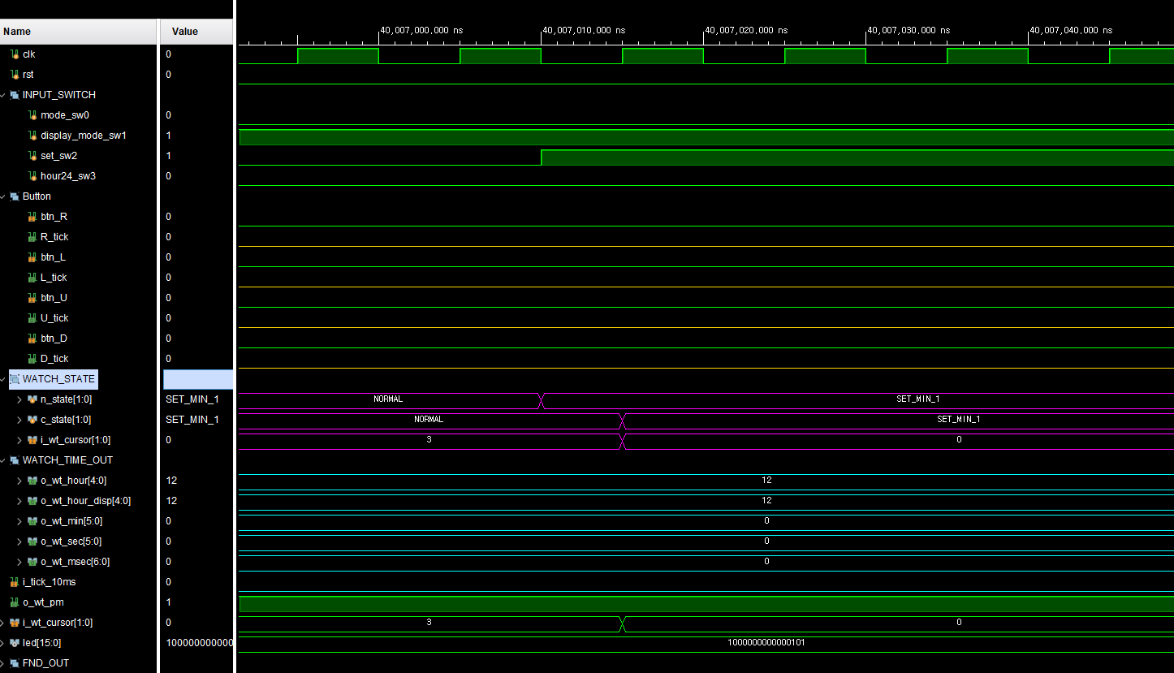


검증 시나리오 1. 버튼 동작 확인
P3 – SW_2 인가 이후 State 천이
SW2 = 1 ( SET 모드 O) 일 때 NOMAL -> SET_MIN_1 확인
1. sw2 인가시, n_state 바뀜
2. posedge clock 이 후 ‘커서 값 = 0‘
cursor 0

Slide 5
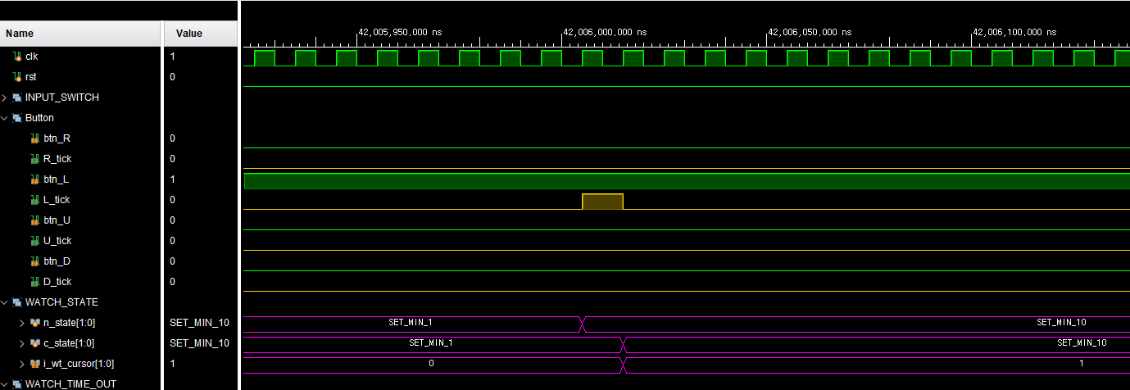
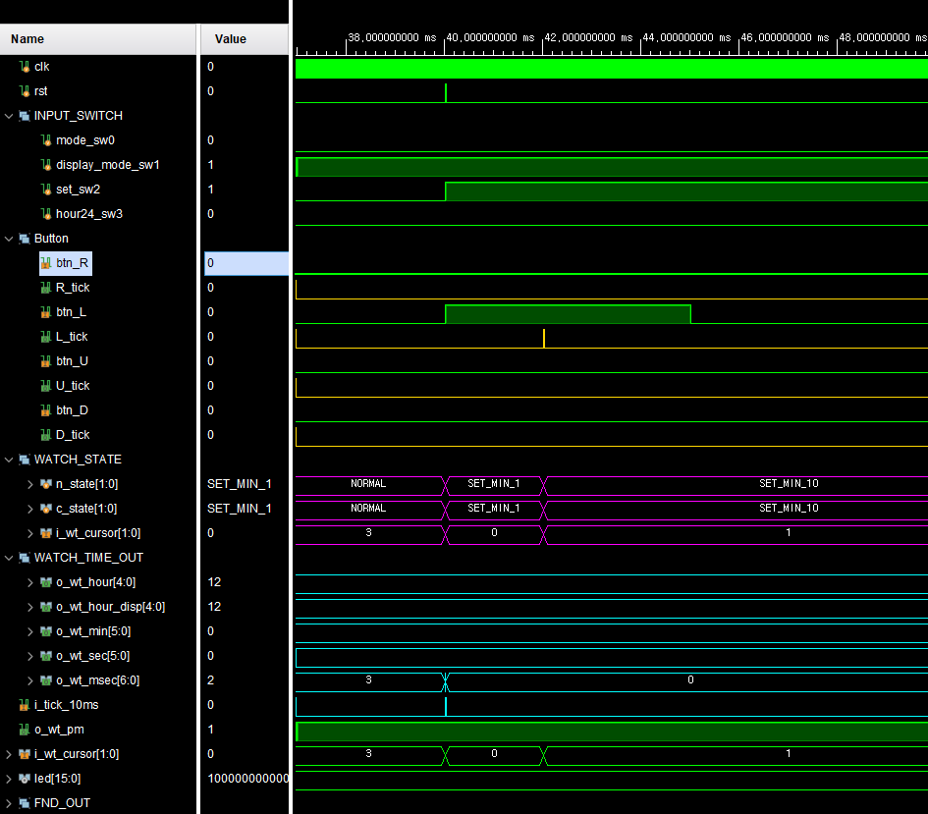
검증 시나리오 1. 버튼 동작 확인
P3 – Tick 버튼 이후 스테이트 변화
L 버튼 입력 시, State 변화 -> Tick 발생 이 후, 그 다음 Posedge에서 스테이트 변화
1. L 버튼 Tick 발생
2. n_state : SET_MIN_10
3. 다음 Posedge 이후
BtnL
tick
BtnL
1
0

Slide 6
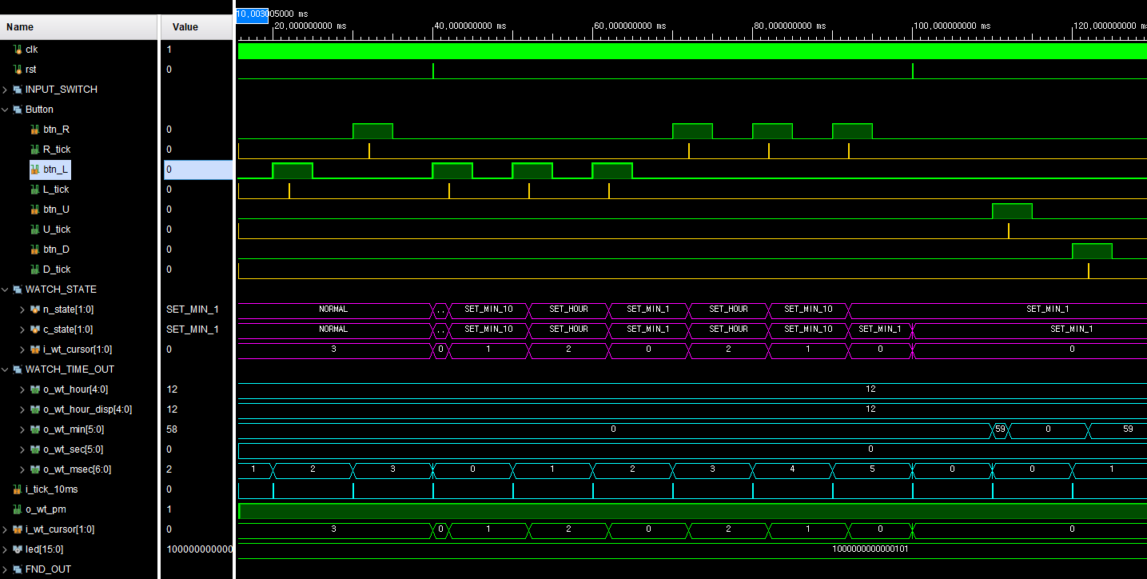
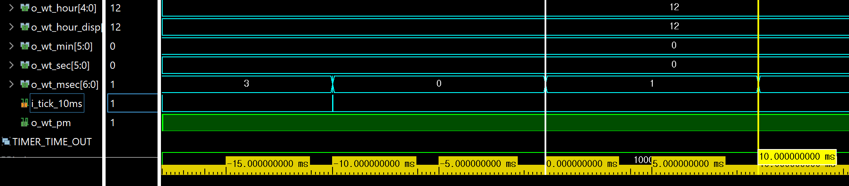
검증 시나리오 1. 버튼 동작 확인
P3 – L 버튼 3번 / R 버튼 3번
버튼 틱 ASSERT -> State 알맞게 변화
Watch msec 간격 -> 10ms 확인
1
1
2
3
2
3

Slide 7
검증 시나리오 1. 버튼 동작 확인
P3 – L 버튼 3번 / R 버튼 3번
버튼 틱 ASSERT -> State 알맞게 변화
Watch msec 간격 -> 10ms 확인
4
4
5
6
5
6

Slide 8
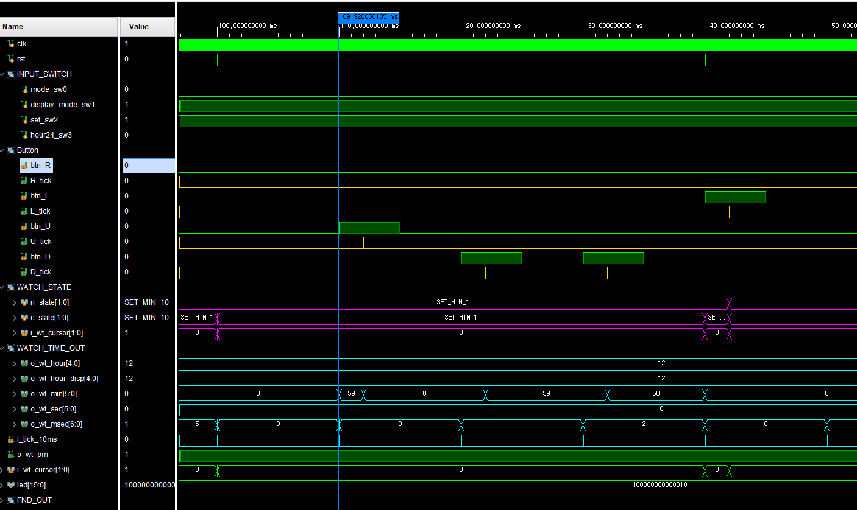
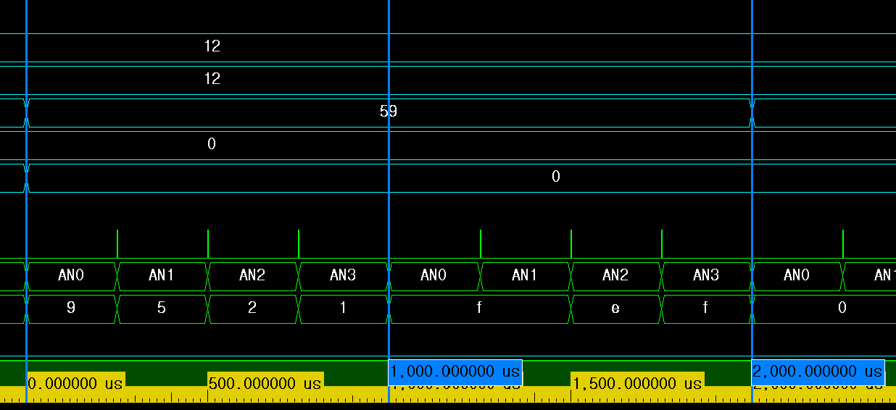
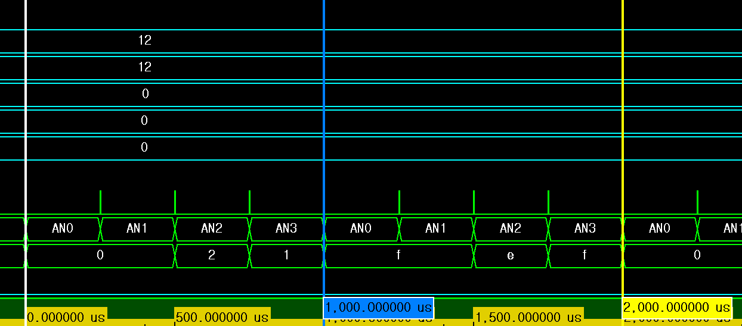
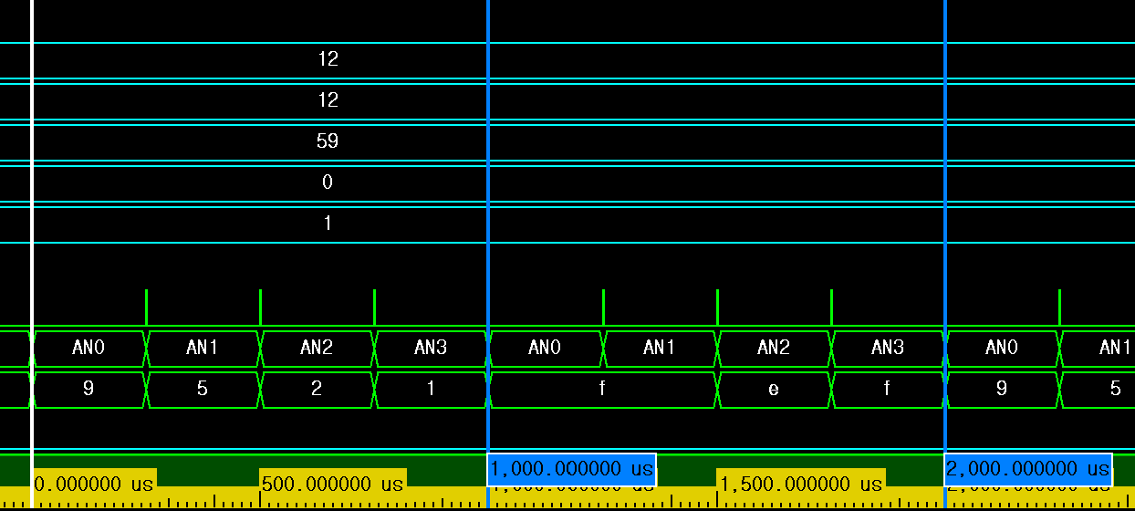
검증 시나리오 1. 버튼 동작 확인
P4 – 커서 위치 0에서 경계값 확인 12:59 에서 U->D ->D
SET_MIN_1 상태에서 12:59 주입 -> Up(12:00) -> Down(12:59)-> Down(12:58)
각 ANODE에서 FND 점멸 및 BCD 출력값 확인/ ANODE 출력 주기 1ms 확인(TB내 Function으로 변환한 값 표현)
주입 시간
Up
cursor 위치
Down
Down
1. 12:59 주입
1
2
3
1
2
3
12.59
DOT 점멸
12.00
DOT 점멸
12.59
DOT 점멸

Slide 9
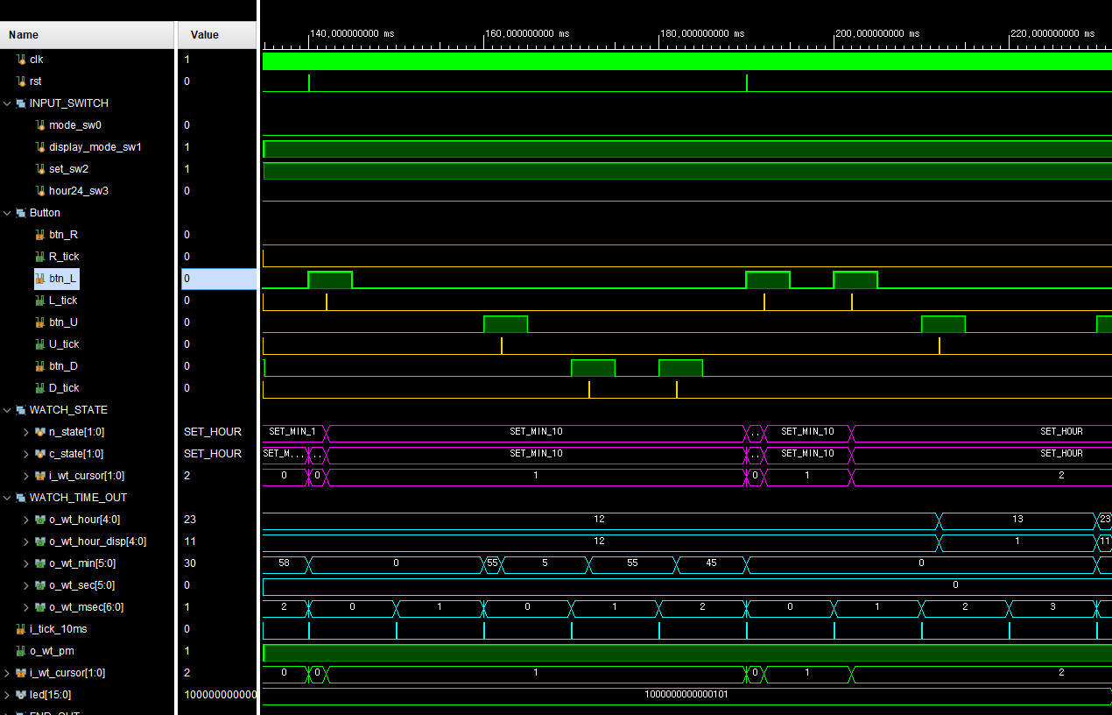
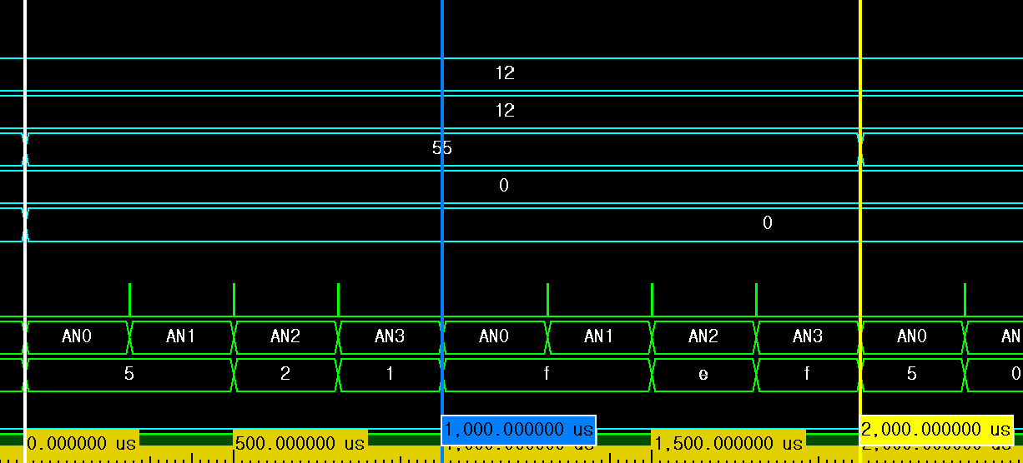
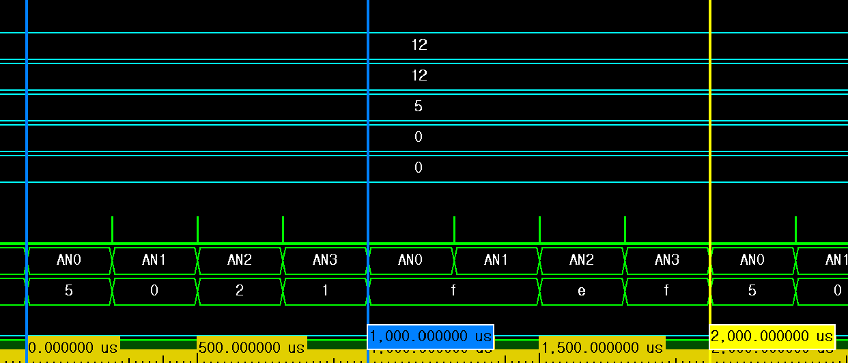
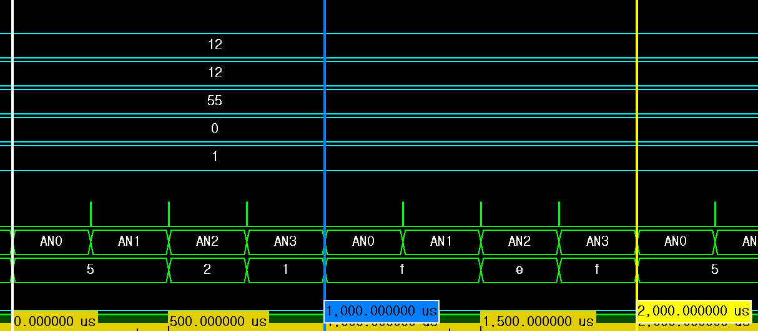
검증 시나리오 1. 버튼 동작 확인
P5 – 커서 위치 1에서 경계값 확인 12:55 에서 U->D ->D
SET_MIN_10 상태에서 12:55 주입 -> Up(12:55) -> Down(12:05)-> Down(12:45)
주입 시간
cursor 위치
UP
Down
Down
1. 12:55 주입
1
2
1
2
3
3
12.55
DOT 점멸
12.05
DOT 점멸
12.55
DOT 점멸

Slide 10
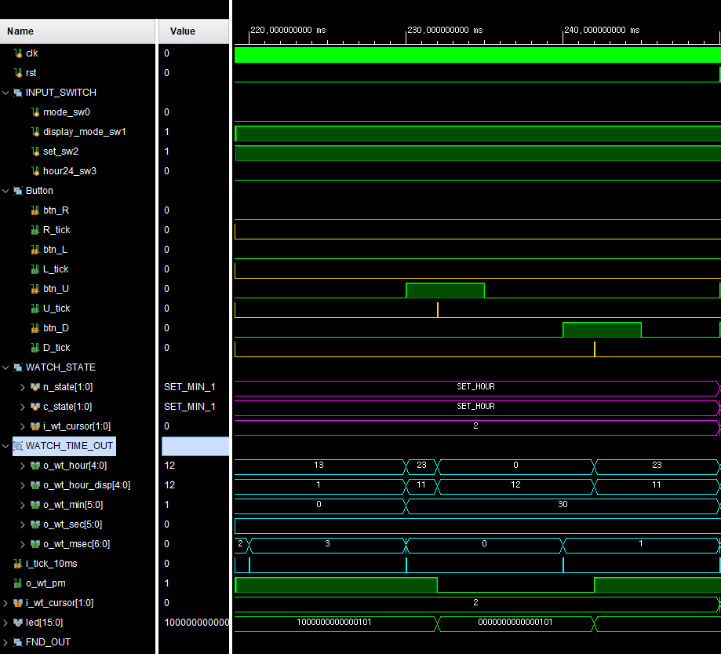
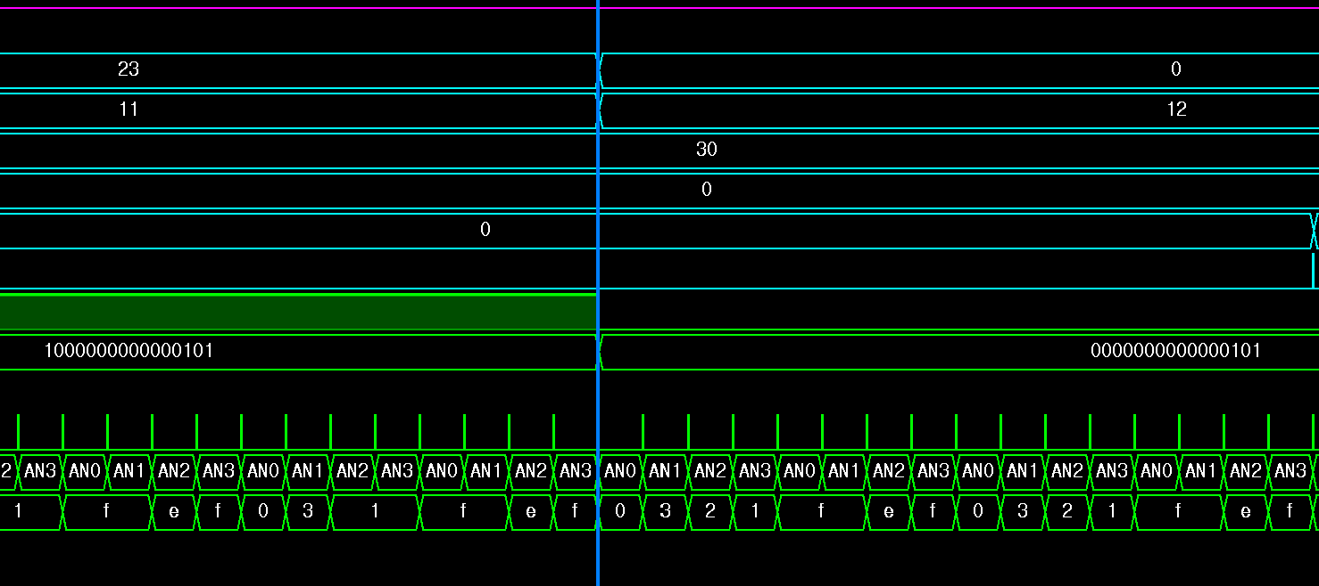
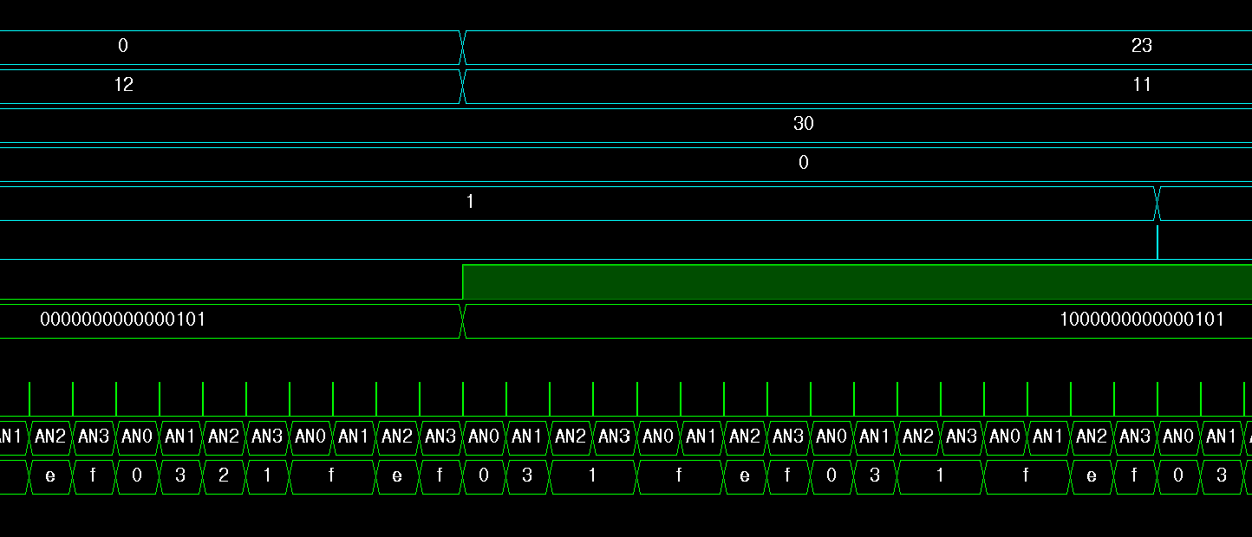
검증 시나리오 1. 버튼 동작 확인
P6 – 커서 위치 2에서 23:30 주입 (U -> D)
1. 23:30 ‘시‘ 경계 값에서 SW3 = 0(Hour 최대 표현 :12시) 에서 LED 출력 및 BCD 출력 확인
1
UP
SW3 : 0 – 최대 표현 = 12
주입 시간
LED[15] = 1 (‘오후’)
LED[15] = 0 (‘오전’)
UP
cursor 위치
DOWN
11.30
DOT 점멸
12.30
DOT 점멸
2
DOWN
1. 23:30 주입
(pm 11 : 30)
1
2
LED[15] = 1 (‘오전’)
LED[15] = 1 (‘오후’)
12.30
DOT 점멸
11.30
DOT 점멸

Slide 11
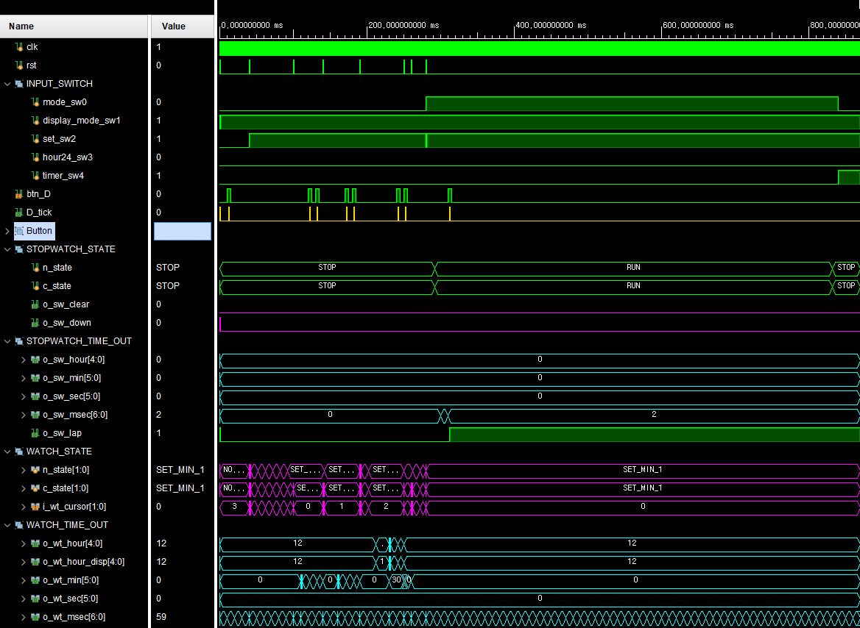
검증 시나리오 1. 버튼 동작 확인
P7 – Stopwatch 기능(SW 0 =1 ) 일 경우, 버튼 입력이 들어왔을 경우
SW2 =1(Curser Set 상태)이지만 SW0 =1 로, 시간 값이 바뀌지 않음
Back ground에서 시간 증가 확인, 버튼 입력시 Stopwatch state 천이 없음
SW0 : 1 – Stopwatch
RUN 상태 + D Lap time
back ground 에서 시간 update

Slide 12
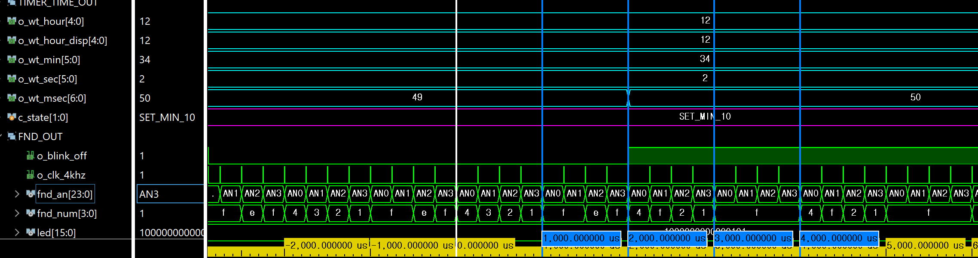
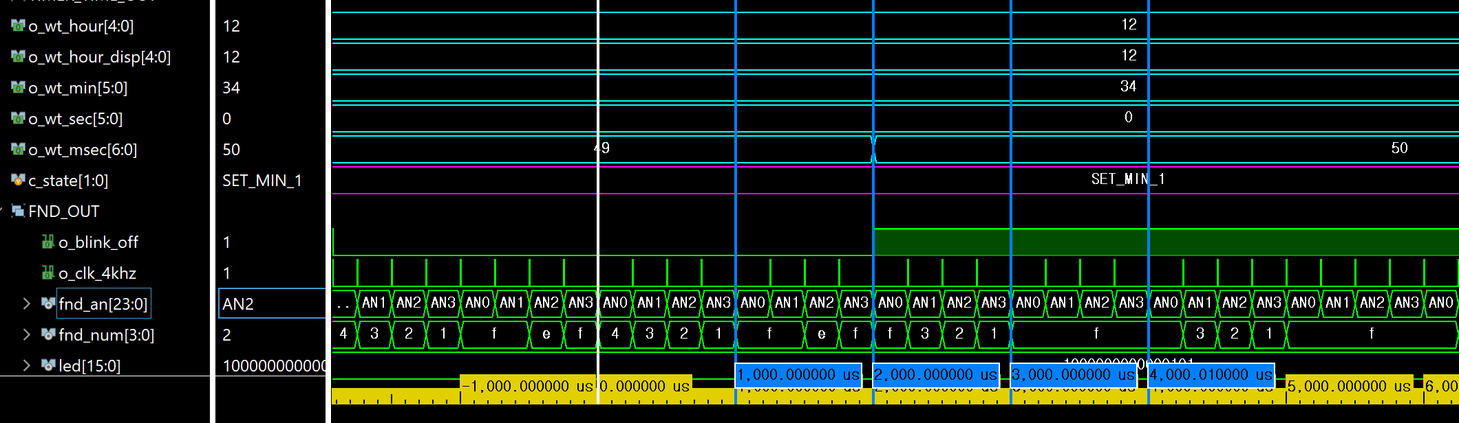

Slide 13

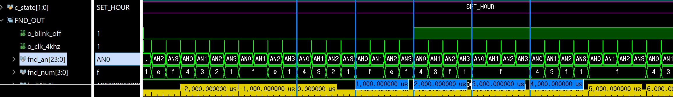
1/100 초 ≥ 50 blink_off 1
1
f
3
4
1/100 초 < 50 blink_off 0
1/100 초 ≥ 50 blink_off 1
1
2
3
4
1
2
3
f
blink_off 0
blink_off 1
blink_off 0
1
2
3
4
1
2
f
4
blink_off 0
blink_off 1
1
2
3
4
1
f
3
4

